Slide 1

Tot 10 tellen in geloof
-samen oefenen om leerling van Jezus te zijn-
STAP 2
Maak geen afbeelding
van Mij om die te vereren.
Tot tien tellen

Slide 2
Een DEFINITIE van een christen
God heb ik lief!
Daarom wil ik als kind van God
gehoorzaam zijn aan al zijn geboden,
in alle omstandigheden op Hem vertrouwen
en in alle situaties Jezus volgen.

Slide 3
God bepaalt de manier,
waarop Hij vereerd wil worden
De fout van Jerobeam
hij gaat geen andere goden vereren
hij past God aan voor zijn eigen doel

Slide 4
Wie zegt:
“Ik bepaal zelf hoe ik geloof.”
bedoelt vaak:
“Ik wil zelf grip op mijn leven houden.”

Slide 5
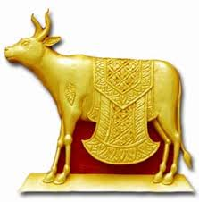
God in een beeld proberen te vangen
Gevaar 1:
Je miskent Gods
vrijheid

Slide 6
God in een beeld proberen te vangen
Gevaar 1:
Je miskent Gods vrijheid
Gevaar 2:
Je miskent Gods
verhevenheid

Slide 7
God in een beeld proberen te vangen
Gevaar 1:
Je miskent Gods vrijheid
Gevaar 2:
Je miskent Gods
verhevenheid
Gevaar 3:
Je miskent Gods verbond

Slide 8
Beeldendienst begint bij
denkbeel­dendienst
God is …
God kan niet …
God moet wel …
God lijkt op …

Slide 9
GOED VOORBEELD
DOET GOED VOLGEN
SLECHT VOORBEELD GAAT
VAN KWAAD TOT ERGER

Slide 10
ALS JE KIND NIET MEER GELOOFT …
Is het dan jouw verdienste als je andere kind wel gelooft?

Slide 11
ALS JE KIND NIET MEER GELOOFT …
Is het dan jouw verdienste als je andere kind wel gelooft?
Heb jij dan als ouder God gehaat en de geloofsopvoeding verwaarloosd?

Slide 12
ALS JE KIND NIET MEER GELOOFT …
Is het dan jouw verdienste als je andere kind wel gelooft?
Heb jij dan als ouder God gehaat en de geloofsopvoeding verwaarloosd?
Vraag jezelf vooral af: waaraan merkten mijn kinderen dat ik echt in God geloof?

Slide 13
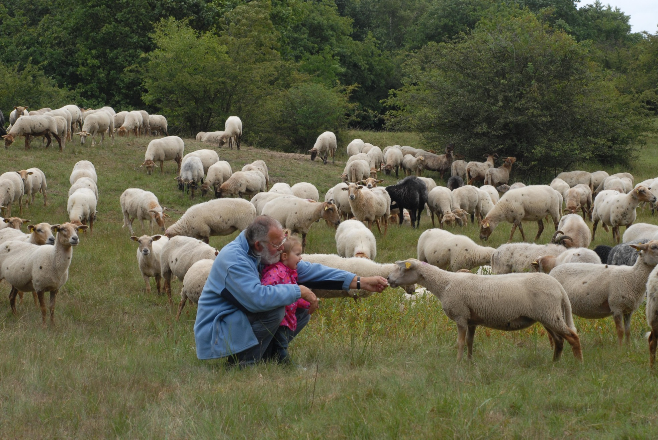
Denkend aan God zie ik Jezus, mijn Redder, oneindig vol liefde de wereld door gaan.

